Slide 1


사물인터넷 IOT 8기
도서관리 프로젝트
이철진

Slide 2



01. 프로젝트 요구사항 분석
목차
02.프로젝트 설계
C 언어, 비주얼 스튜디오
03.프로젝트 구현
04.프로젝트 테스트
05.자체 평가 의견

Slide 3

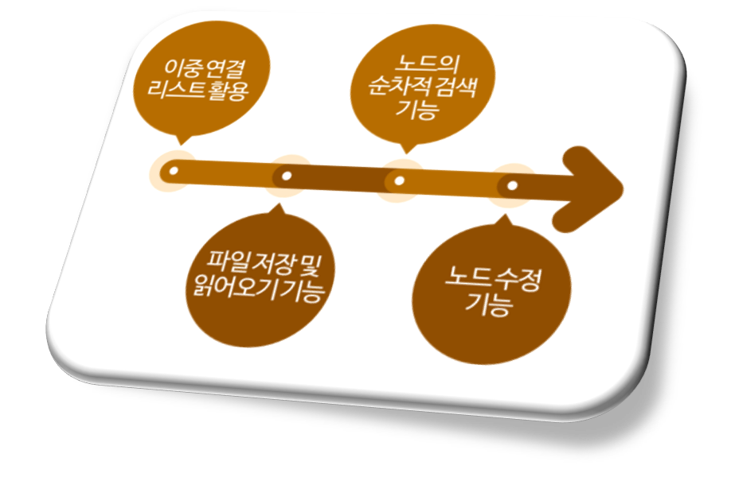
요구사항 분석
1) 이중 연결 리스트를 이용한 도서관리 프로그램을 활용하여 실행화면을 구현하시오.
2) 도서 자료 파일을 읽어오거나 저장하는 기능을 작성하시오.
3) 도서 자료를 순차적 검색 기능을 작성하시오.
4) 도서 정보를 수정하는 기능을 작성하시오.

Slide 4


개발 환경

Slide 5
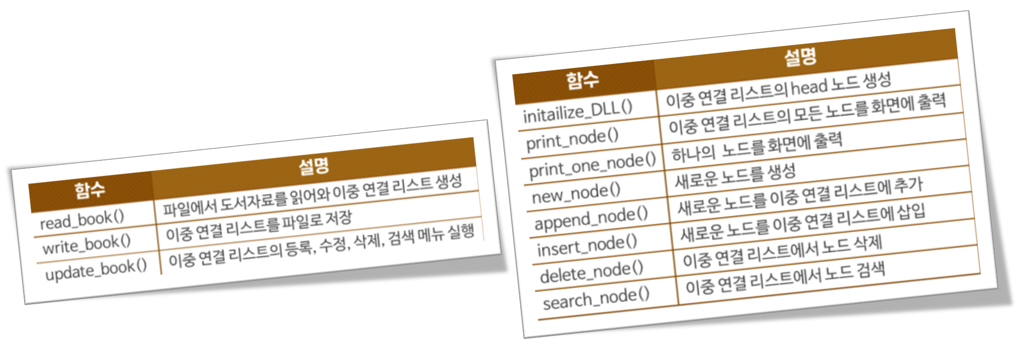
01.프로젝트 개요
(도서 관리 프로그램 구현 함수)

Slide 6
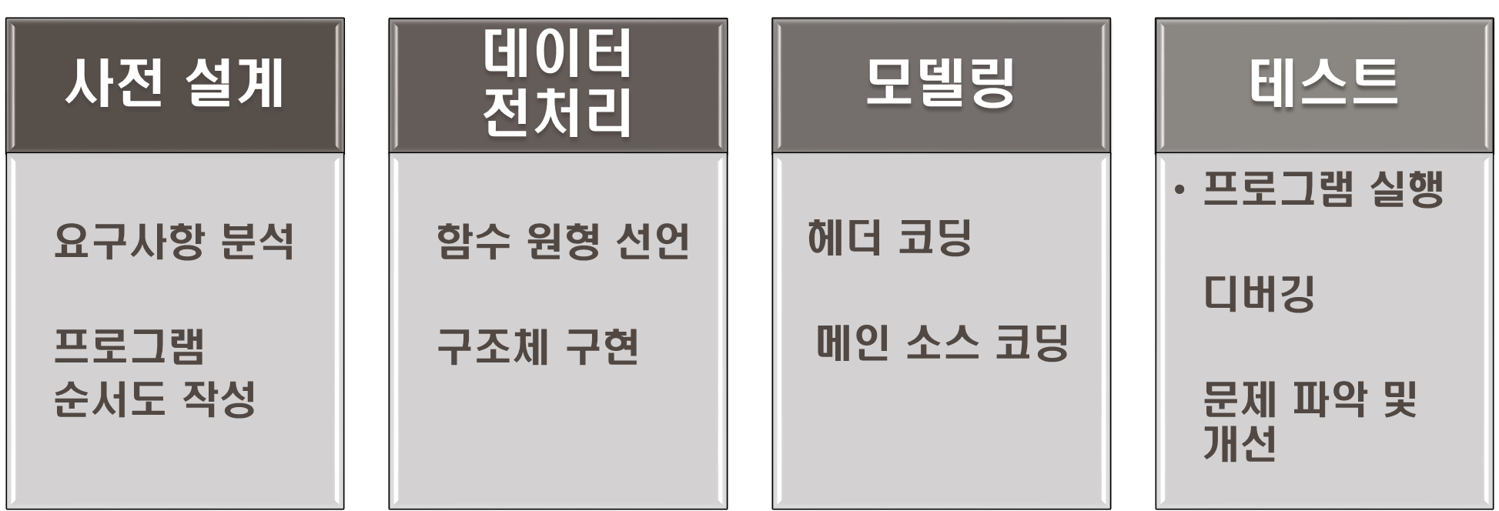
02.프로그램 설계

Slide 7
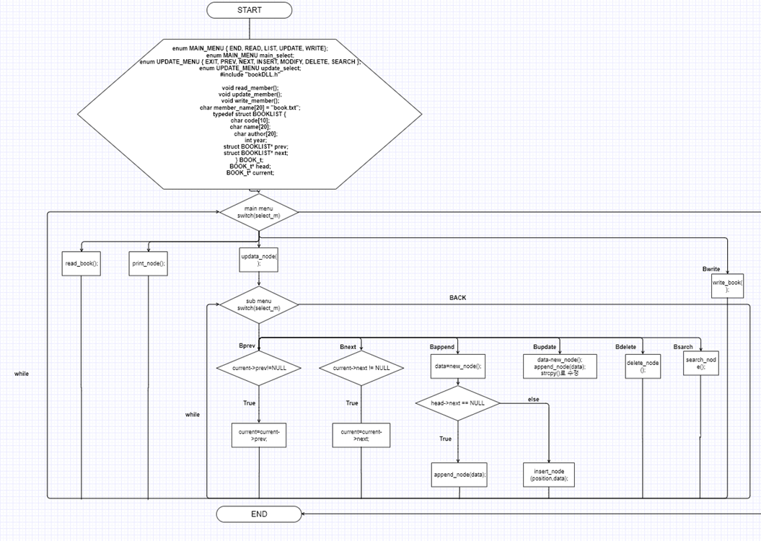
02. 프로젝트 수행 절차 및 방법
(프로그램 순서도)
순서도는 컴퓨터에 의해 어떤 업무를 처리하기 위해서 중요한 역할을 한다.

Slide 8
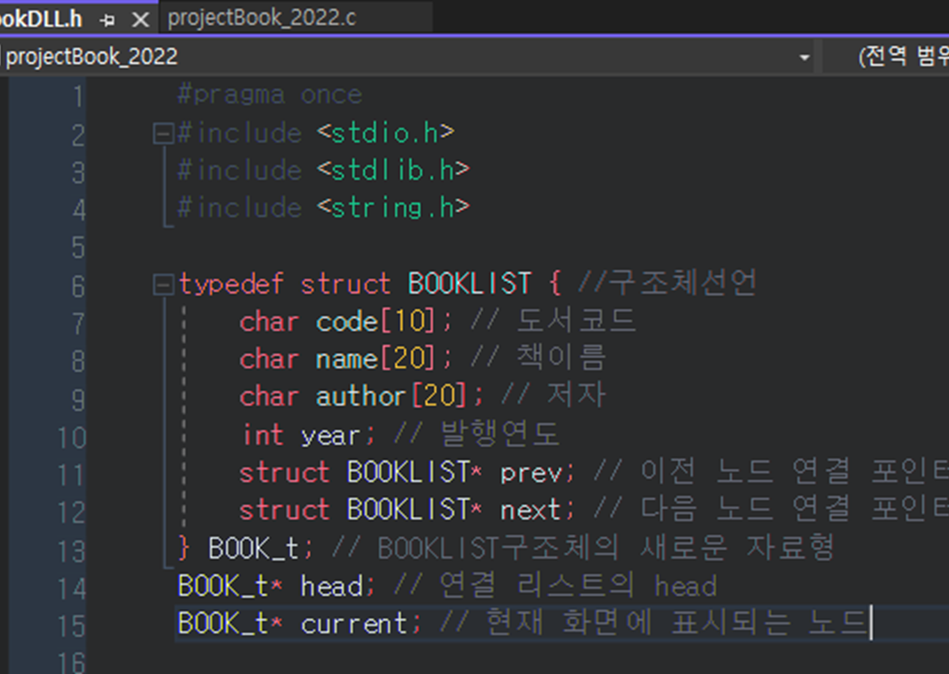
02. 프로젝트 설계
(소스 BOOK_DDL.H)
헤더 (전처리기)에 표준라이브러리를 include하고 열거형 , 구조체, 전역변수(포인터)와 함수원형을 선언

Slide 9
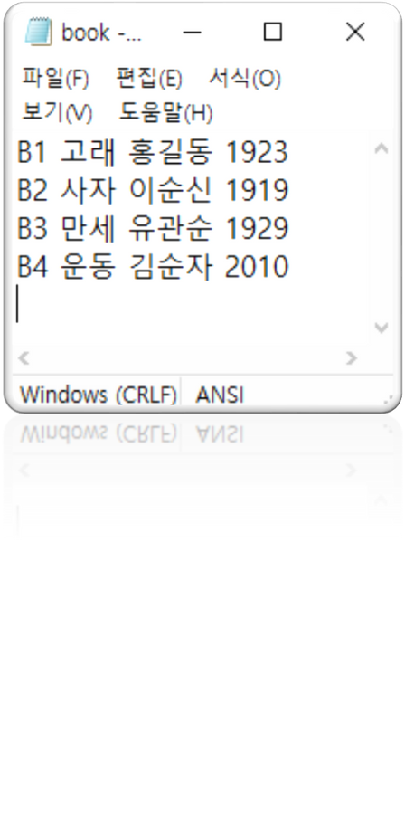
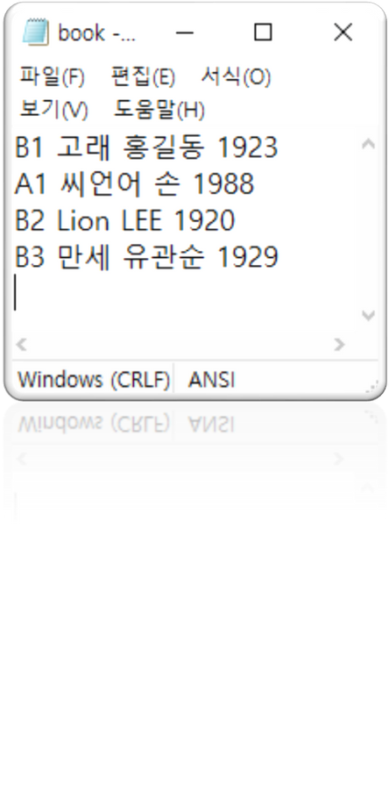

02. 프로젝트 설계
(소스 BOOK_DDL.H)
수정 후 저장
book.txt -> book.txt

Slide 10
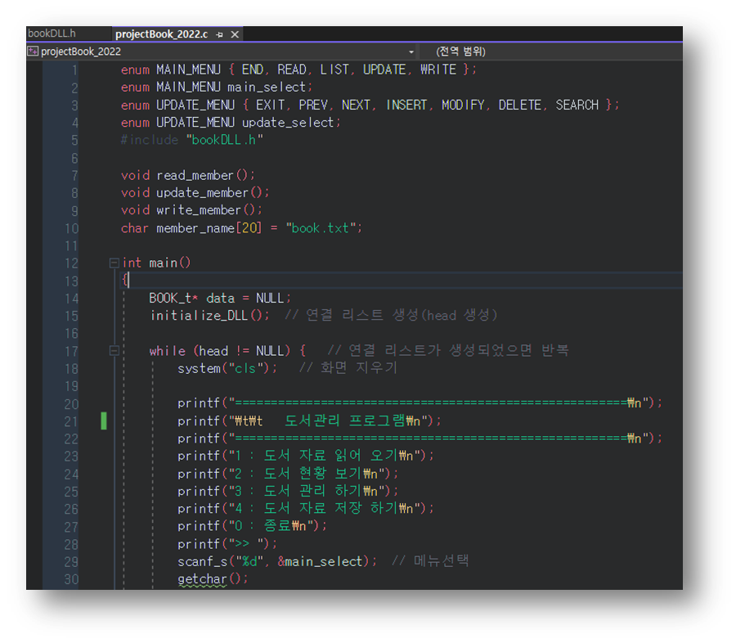
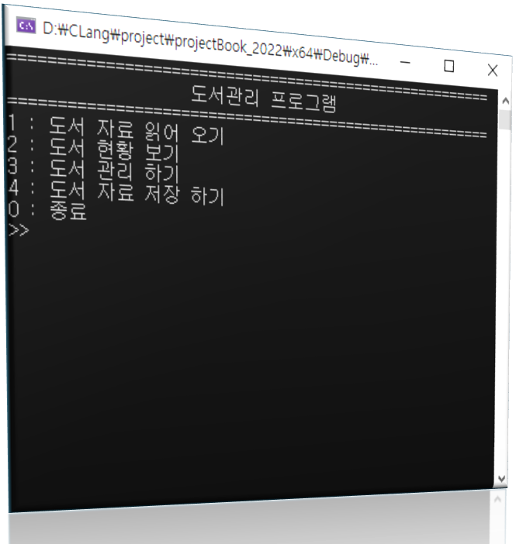

1) 소스 실행결과
03. 프로젝트 실행 결과

Slide 11
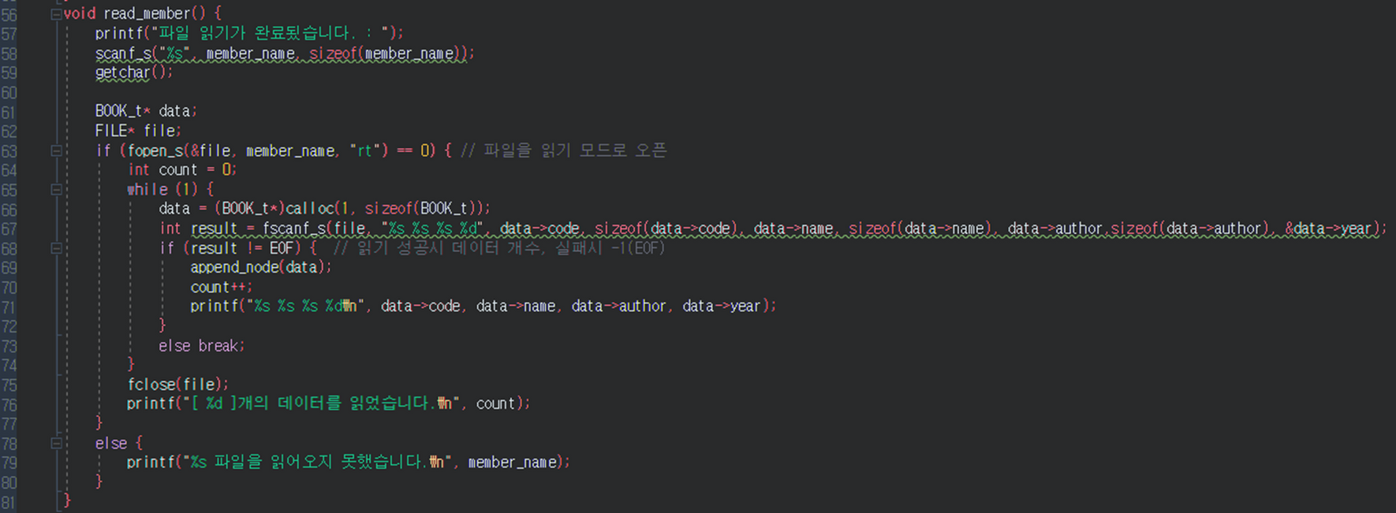
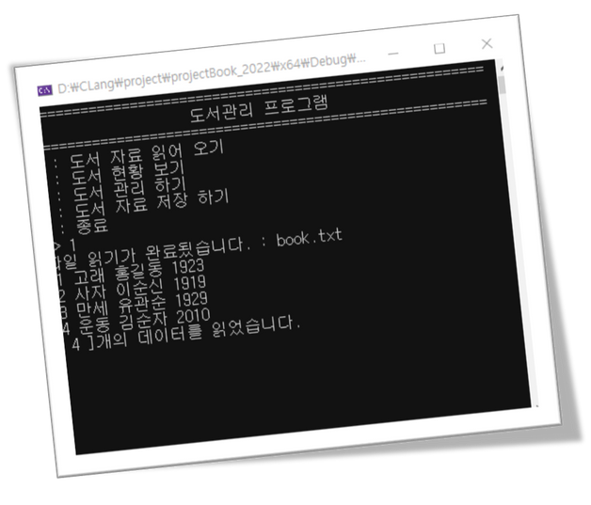
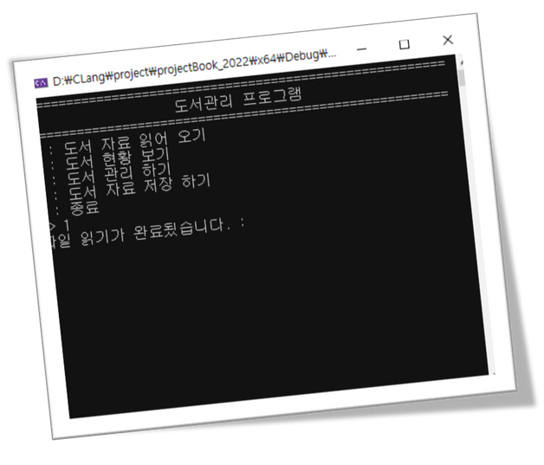

03. 프로젝트 실행 결과
(파일 읽기)

Slide 12

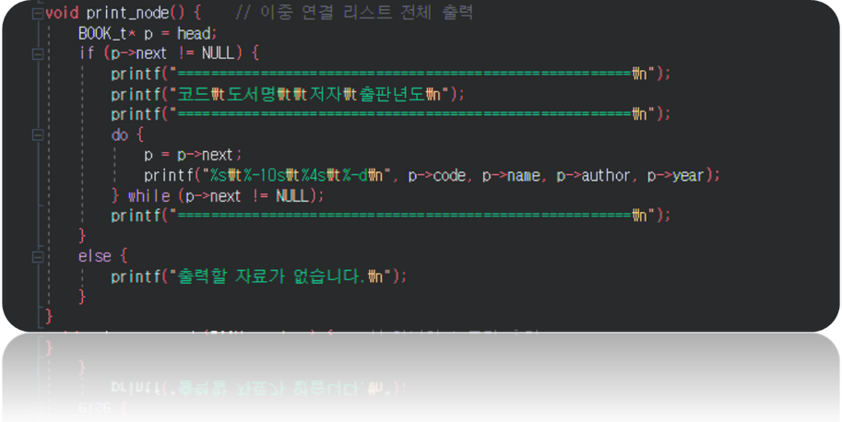
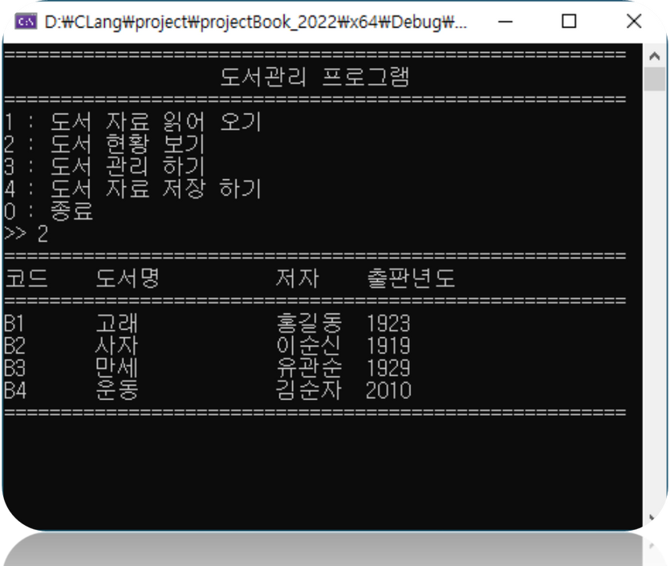
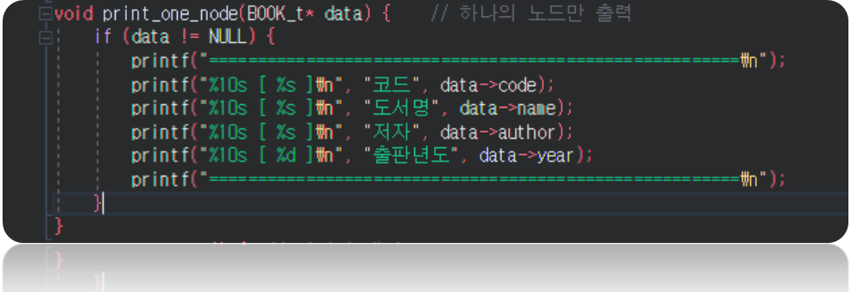
03. 프로젝트 실행 결과
(도서 현황)

Slide 13

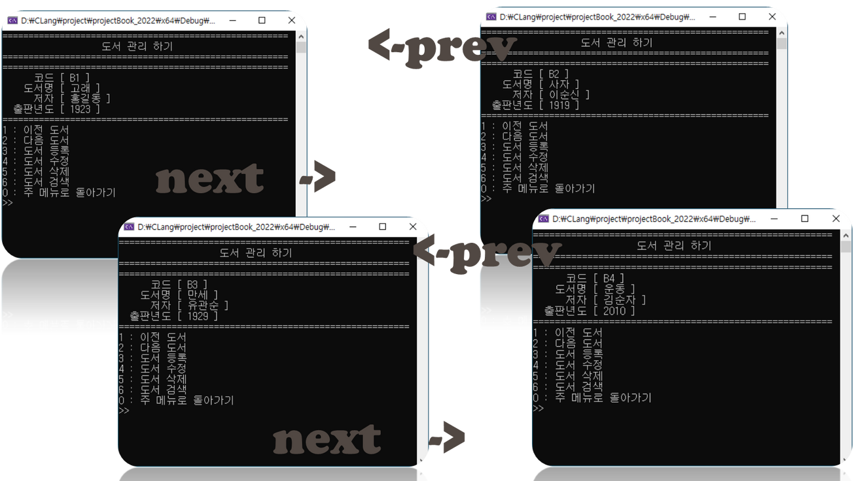
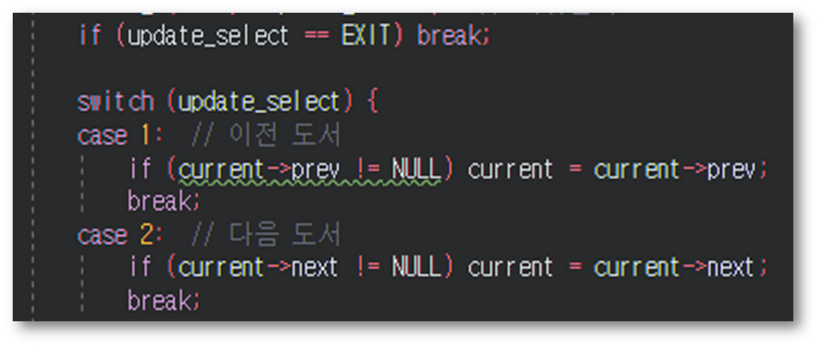
03. 프로젝트 실행 결과
(도서 이전 다음 이동)

Slide 14
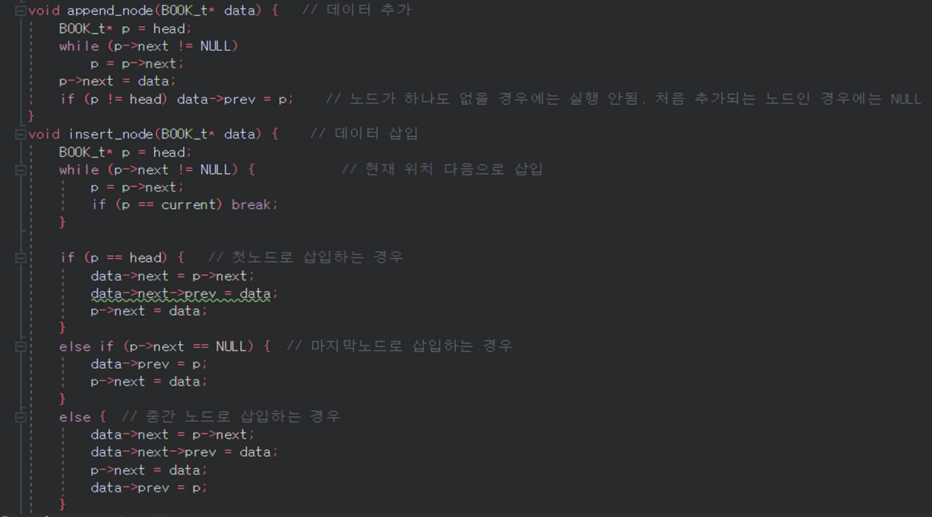
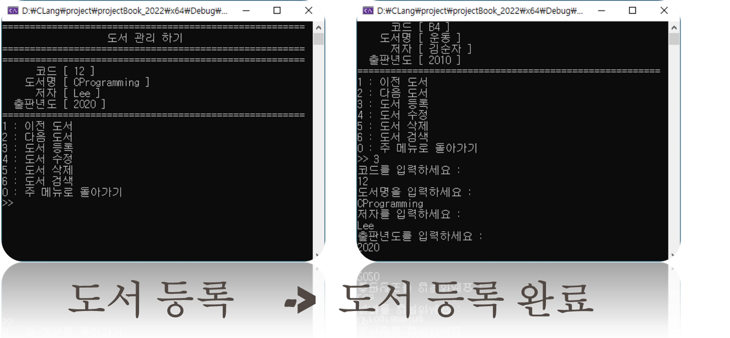

03. 프로젝트 수행 결과
(도서 관리 (도서 등록) )

Slide 15
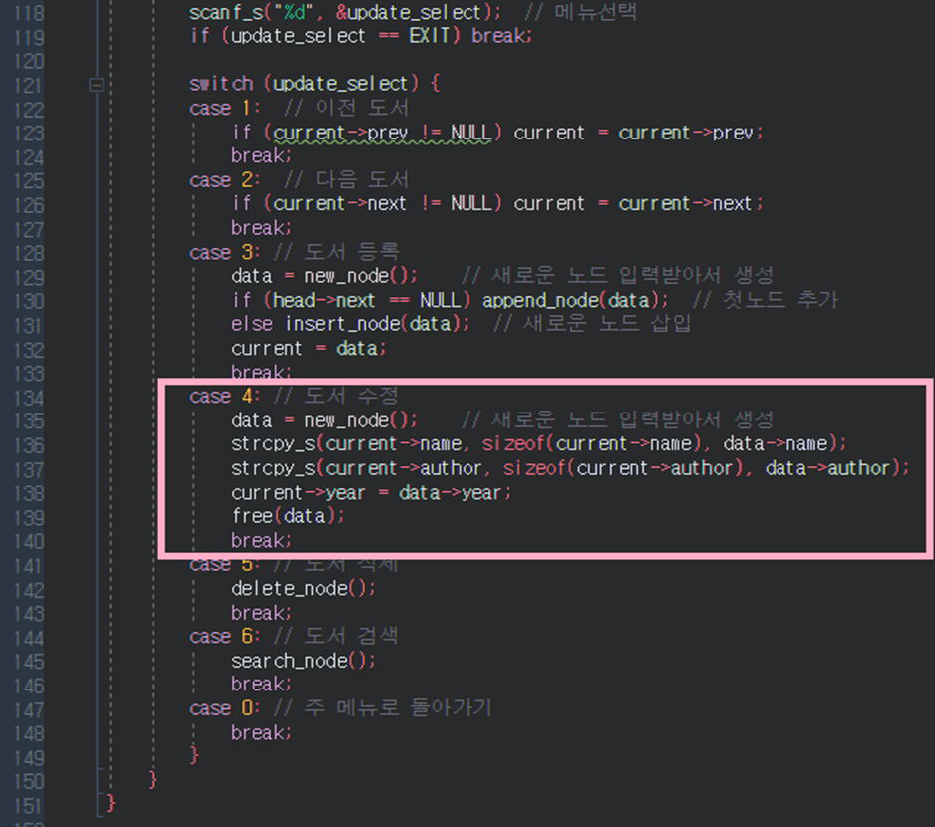
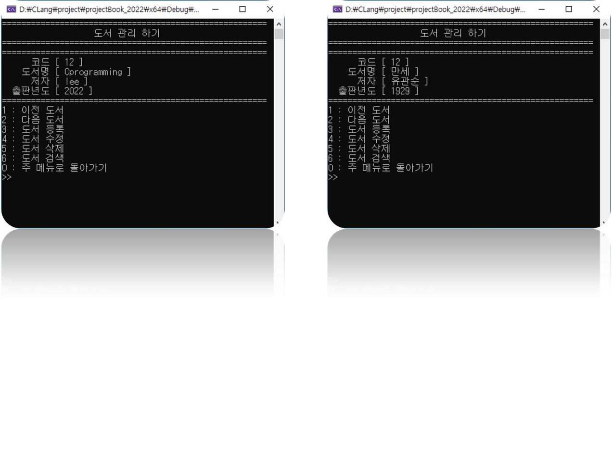

03. 프로젝트 수행 결과
(도서 수정)
도서 수정
수정 완료

Slide 16
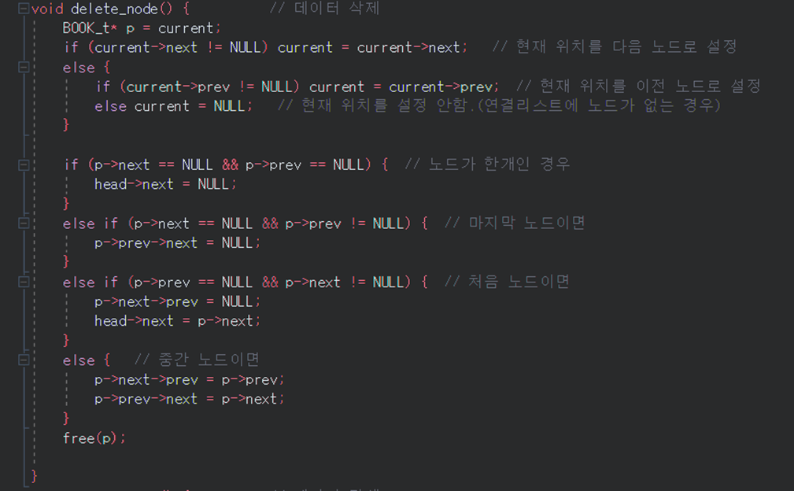
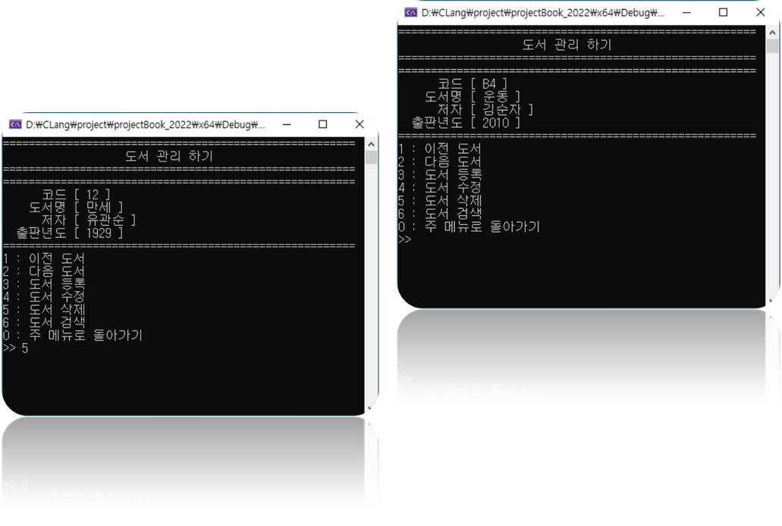

03. 프로젝트 수행 결과
(도서 삭제)

Slide 17
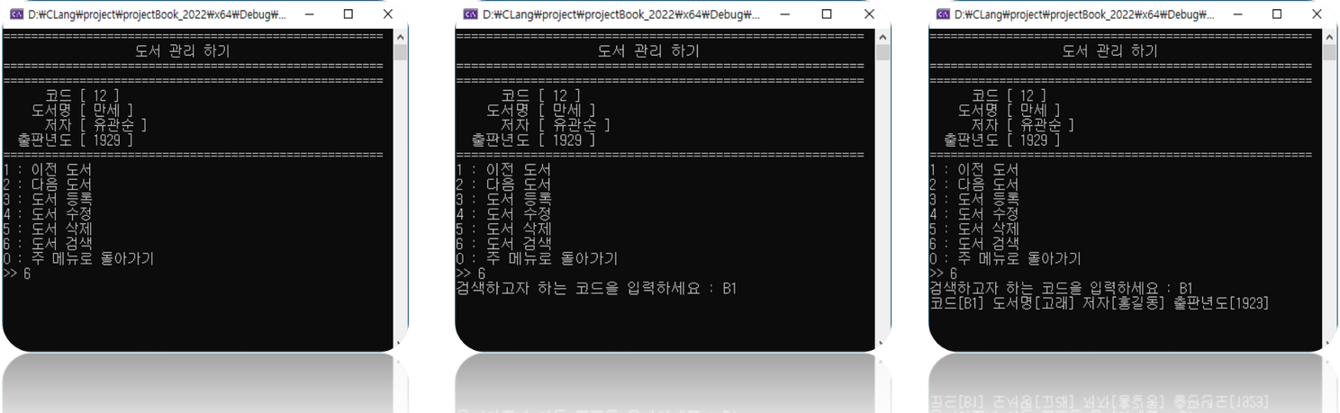
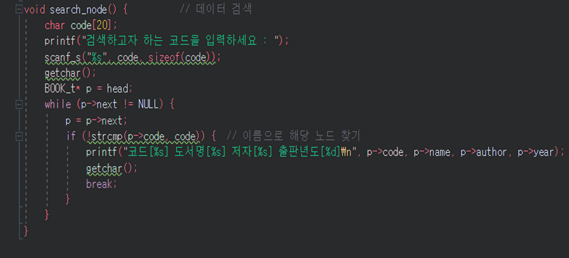
03. 프로젝트 수행 결과
(도서 검색)

Slide 18

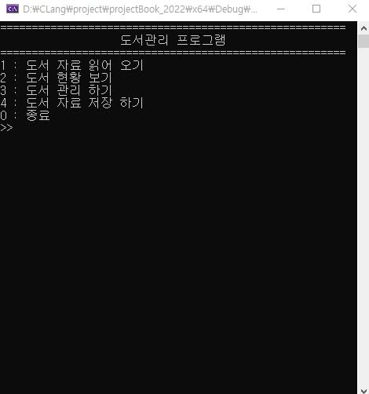
03. 프로젝트 테스트
(프로젝트 수행 결과 – 결과 시연 동영상)

Slide 19

04.자체 평가 의견
1) 이중연결리스트가 어렵다
2) 프로젝트를 준비하면서 내가 부족한 부분을 깨달았다.
3) 배운 내용을 활용하는 부분에서 많이 부족했다.
4) 반복의 중요성을 깨달았다.

Slide 20



감사합니다.

